Slide 1
6、
1.反射波电场振幅与入射波电场振幅的比值称为分界面上的 。
2.如果合成波在空间没有移动，只是在原来的位置振动，这种波称为
3.发生全反射时，透射波沿分界面方向传播，透射波的振幅在垂直于分界面的方向上呈指灵敏衰减，形成 。
1.分界面上的反射系数是实数。
2.电磁波在媒质与空气分界面上全反射是实现表面波传输的基础。

Slide 2
1.当一束无固定极化方向的电磁波以（）入射角向边界投入时，其反射波中其反射波仅剩下垂直极化波。
A.临界角。
B.布儒斯特角。
C.折射角。
D.反射角。

Slide 3
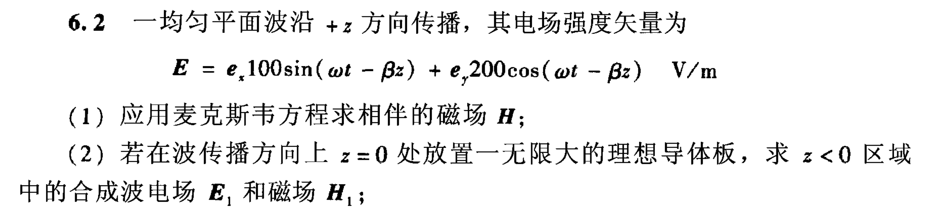
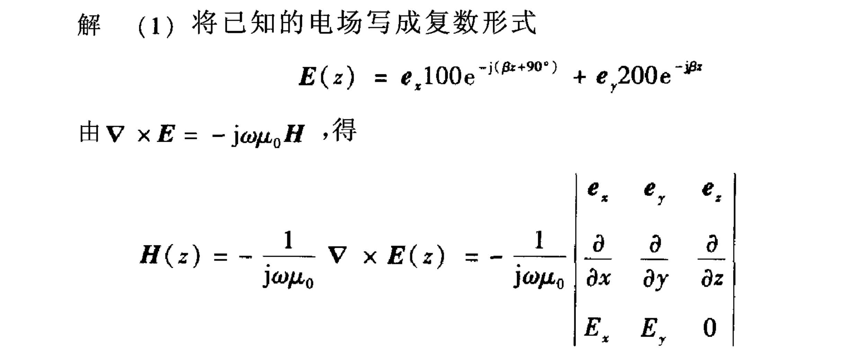

Slide 4
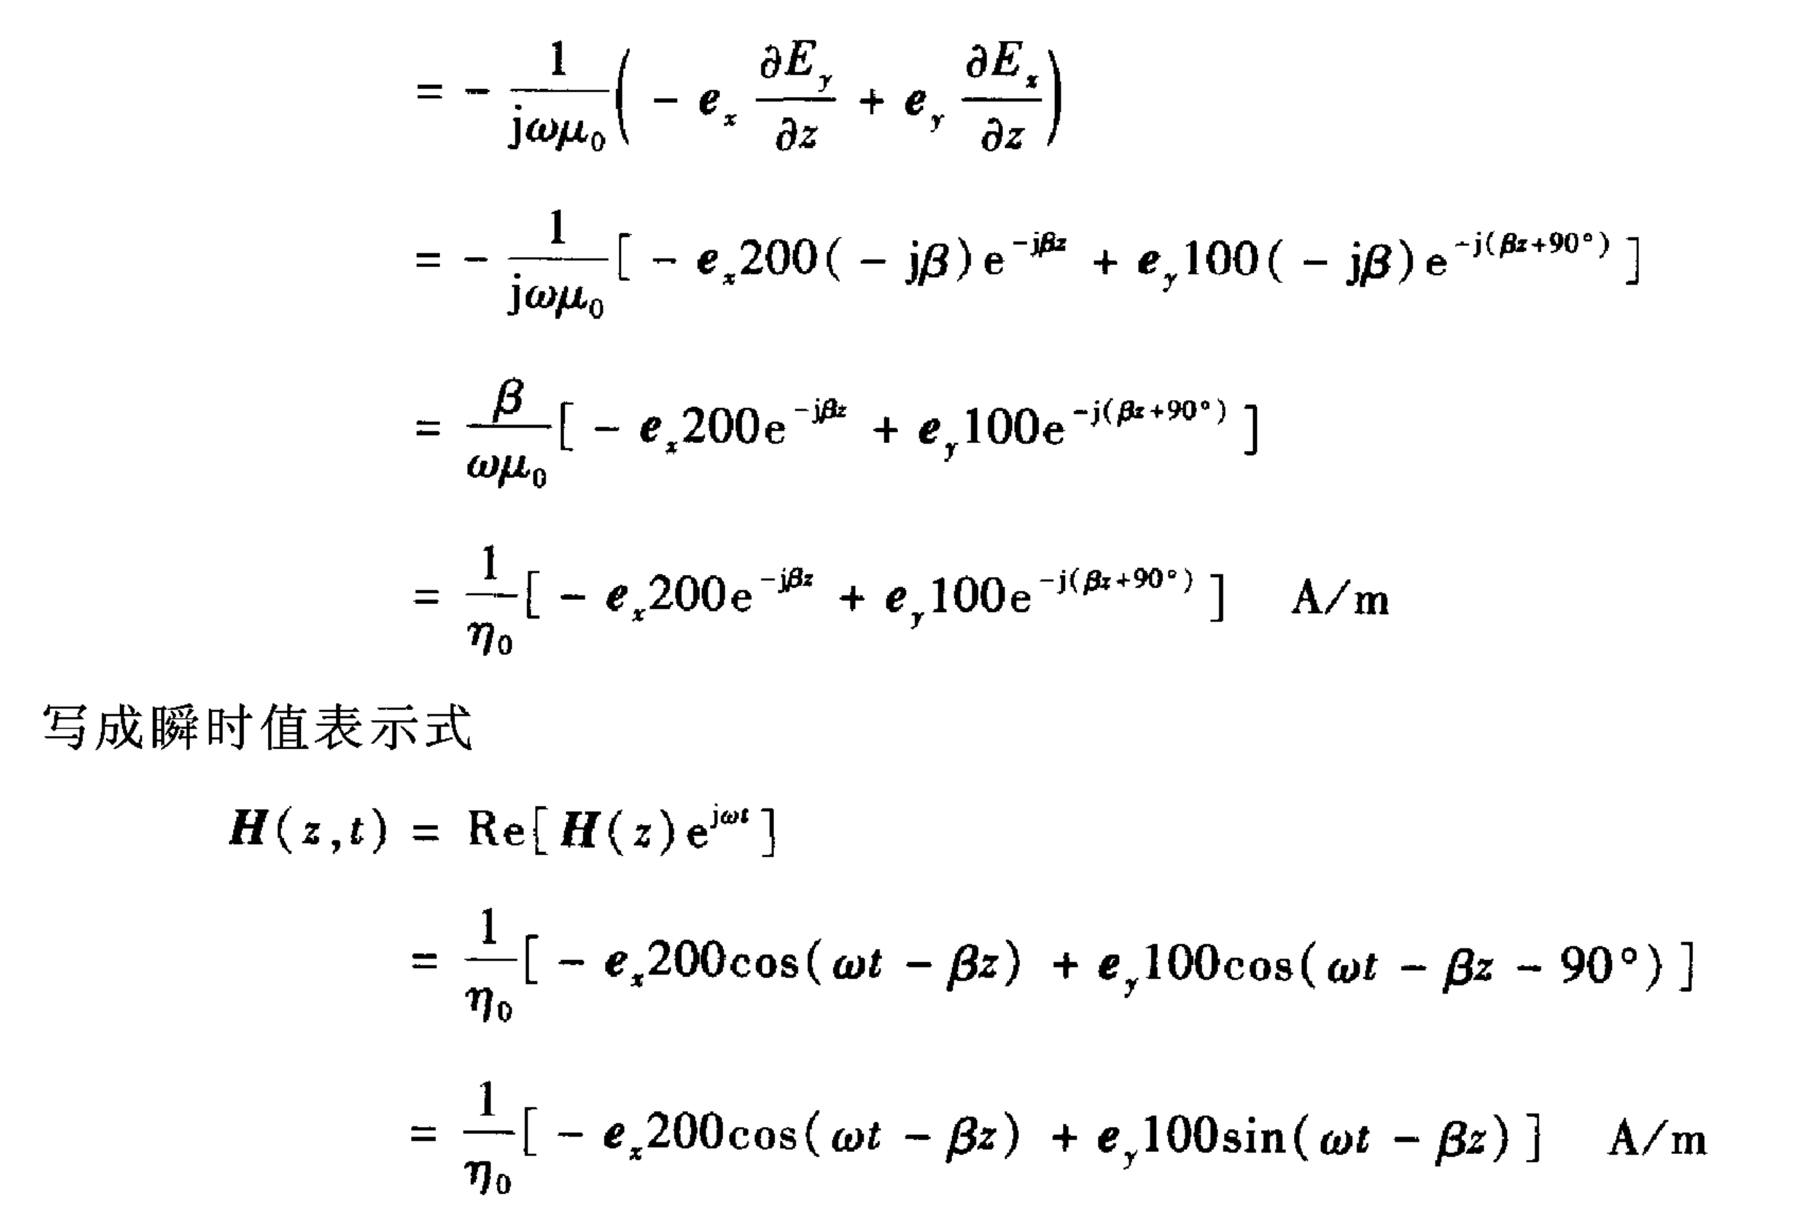


Slide 5
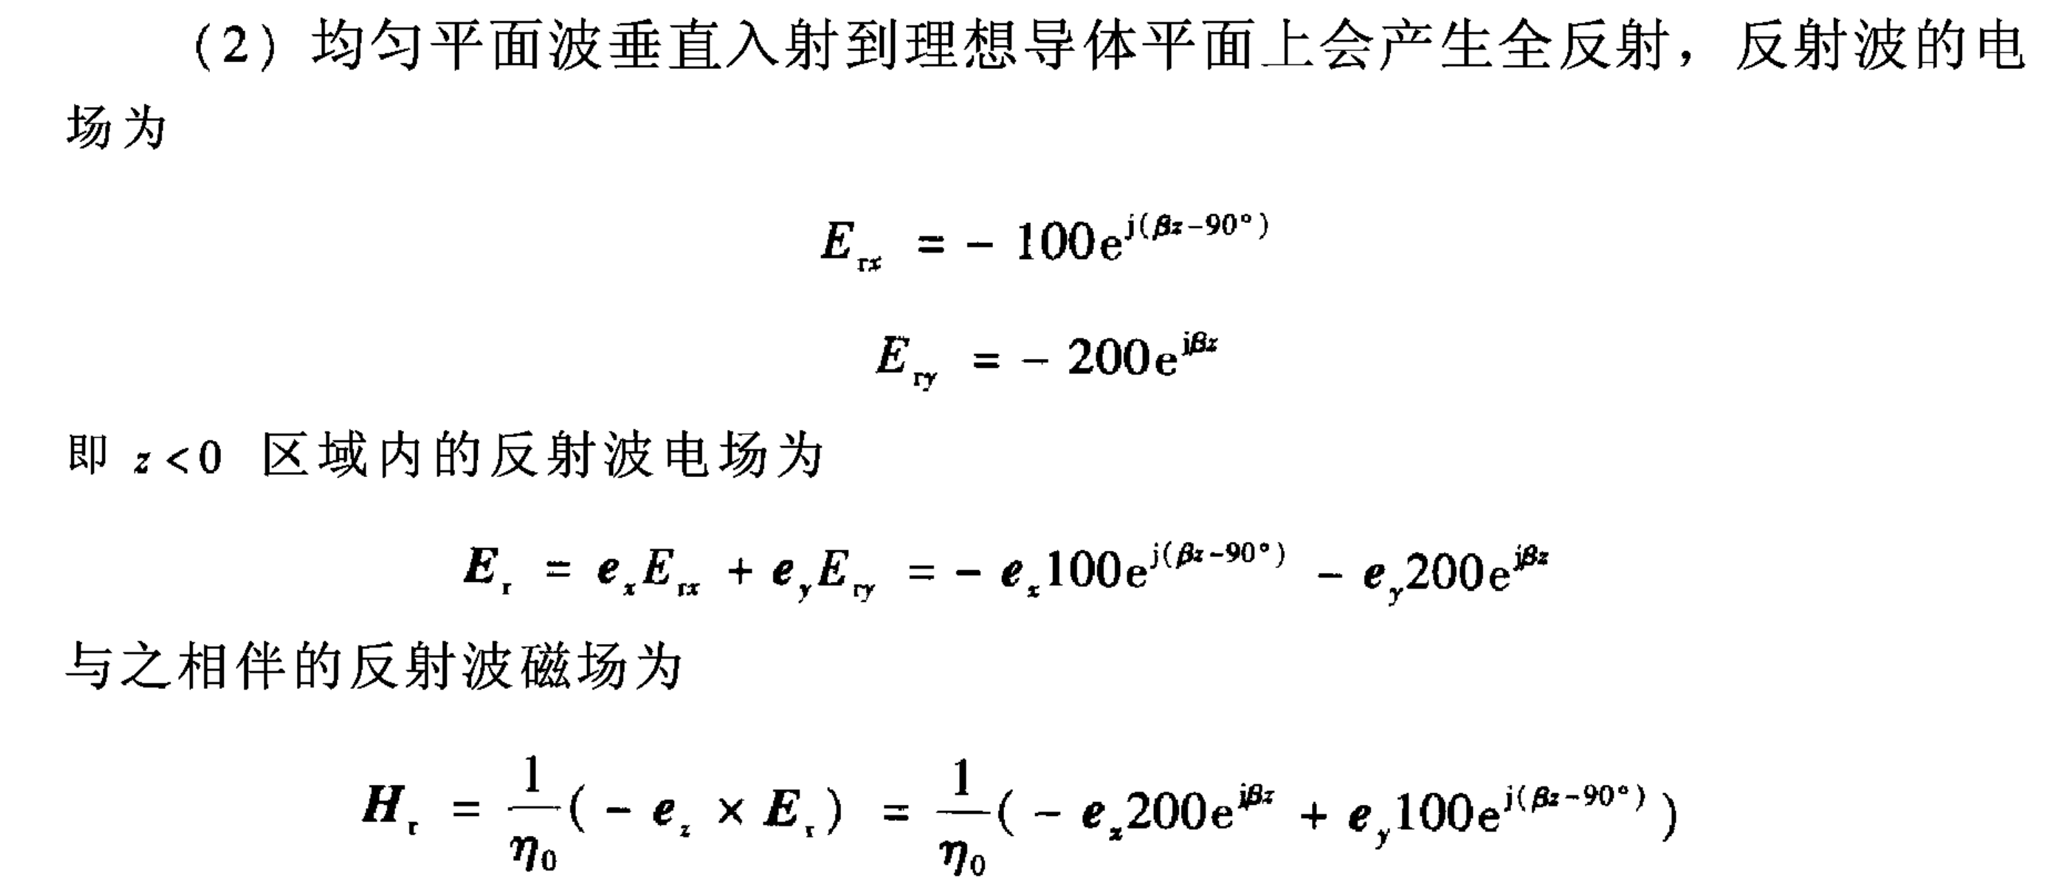
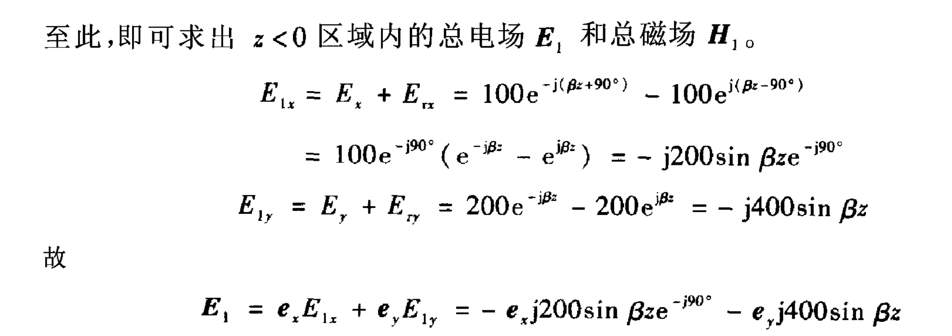

Slide 6
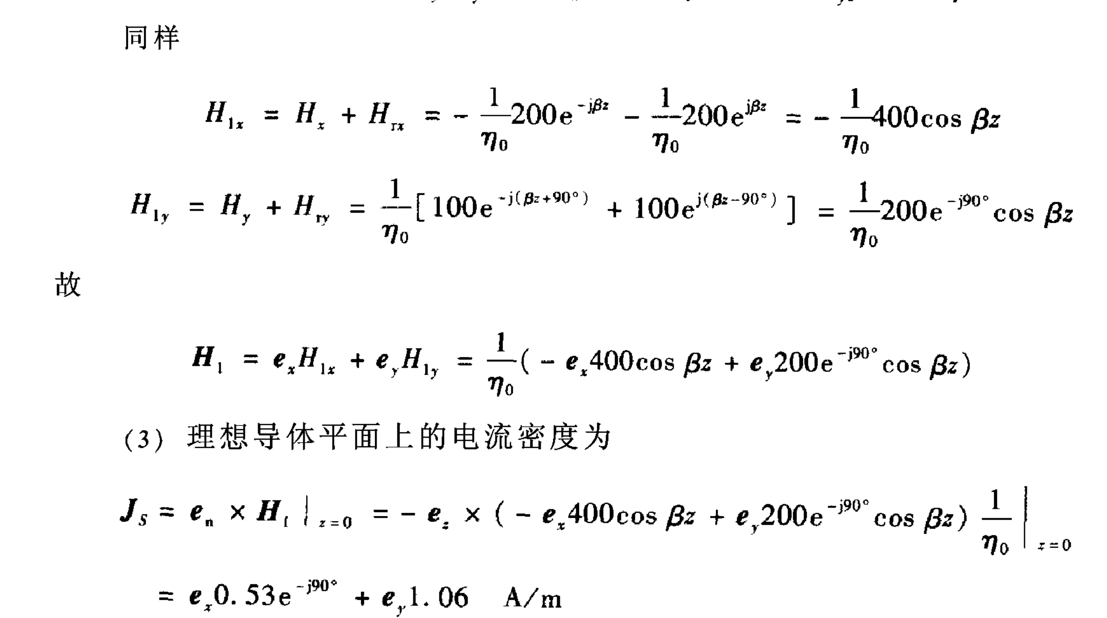

Slide 7
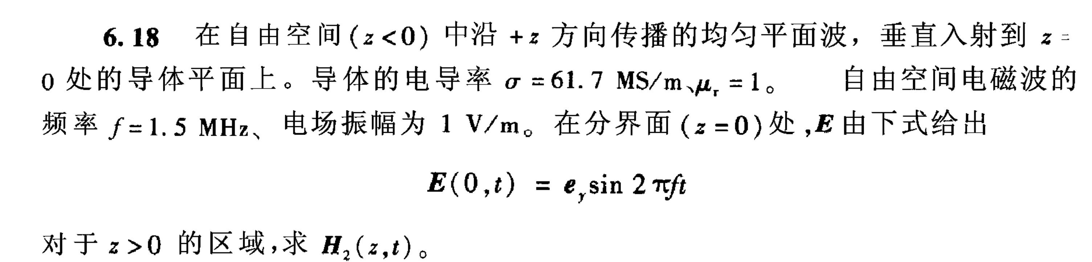


Slide 8
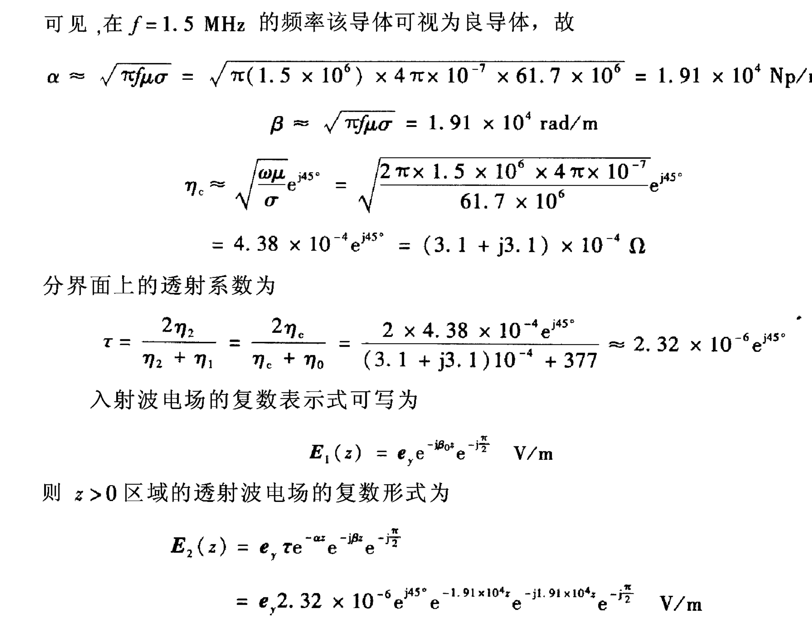

Slide 9
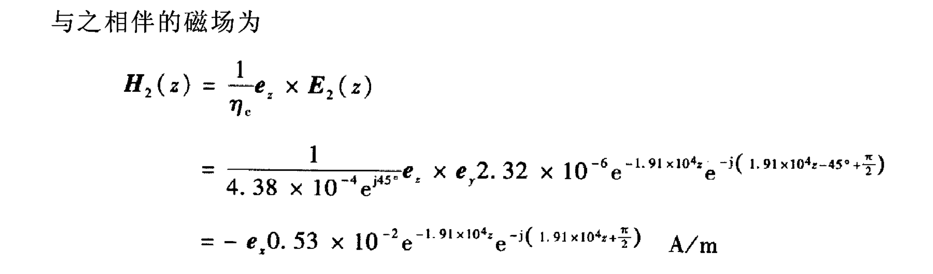
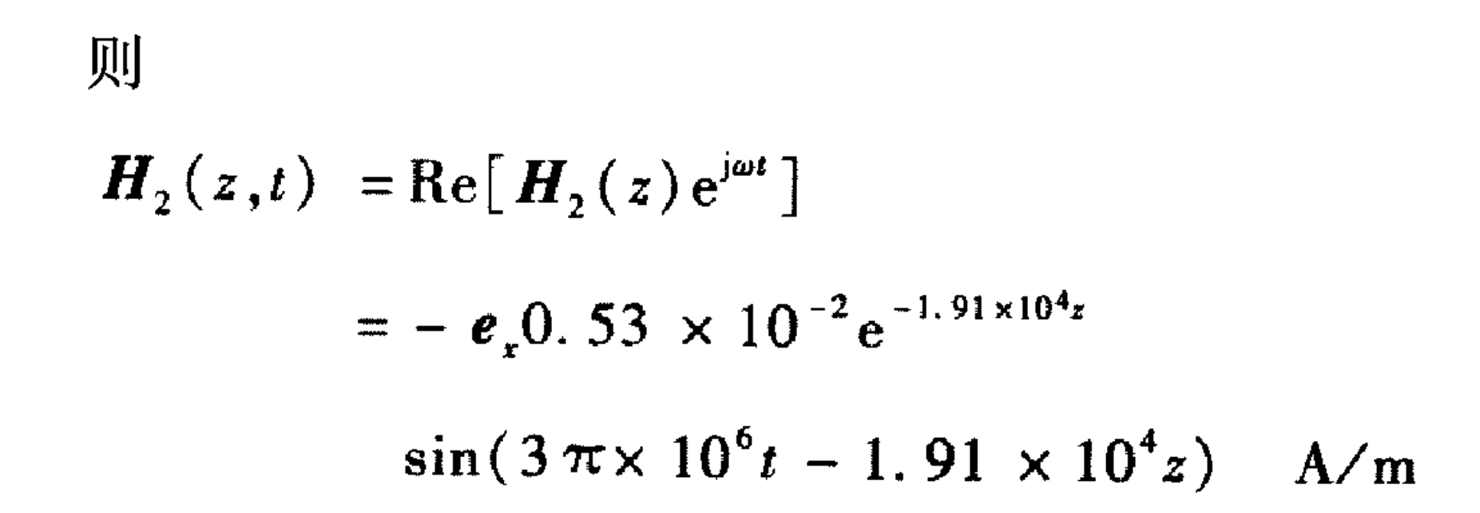

Slide 10
